Slide 1

RŪTA ŠEPETYS
“TARP PILKŲ DEBESŲ”

Slide 2

TRUMPA AUTORĖS BIOGRAFIJA
Rūta Šepetys gimė (g. 1967 m.) ir užaugo JAV, Mičigane. Studijavo tarptautinių finansų mokslus. Pastaruosius dvidešimt metų dirba muzikos industrijoje.
Ji – lietuvio pabėgėlio duktė.
R. Šepetys išgarsėjo visame pasaulyje savo pirmu ir labai populiariu istoriniu romanu "Tarp pilkų debesų“, kuriame pasakojama apie lietuvių tremtį į Sibirą Antrojo pasaulinio karo metais.

Slide 3


ROMANAS “TARP PILKŲ DEBESŲ”
“Tarp pilkų debesų“ yra pirmoji R. Šepetys knyga. Joje per vienos tremtinių šeimos – Vilkų – likimą piešiama nežmoniška 1941 m. birželio 14-ąją išvežtųjų gyvenimo tragedija.
Romane vaizduojama ne tik tuo metu vykdoma politika, bet ir žmogiškieji išgyvenimai, jausmai, neapsakomas tremties žiaurumas ir siaubas. Visi veikėjai yra išgalvoti, tačiau sąlygos, kuriose jiems teko išgyventi, – tikros, sukurtos remiantis tremtinių pasakojimais.

Slide 4
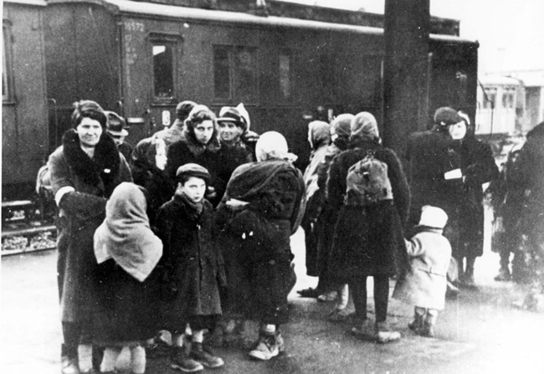
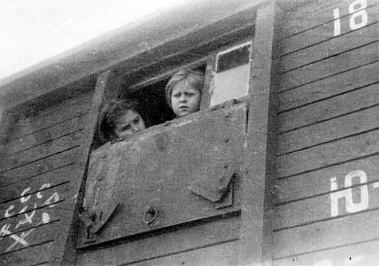
TRUMPAS ROMANO SIUŽETAS
Romano istoriją pasakoja penkiolikametė Lina, talentinga meniškos sielos mergaitė. 1941-ieji.Vieną vakarą į Vilkų šeimos namus įsiveržia sovietų kariai.
Penkiolikmetė Lina, dešimtmetis brolis Jonas ir jų mama turi dvidešimt minučių, kad susikrautų būtiniausius daiktus ir išvyktų į nežinią.
Linos tėtis, atskirtas nuo šeimos, pasiunčiamas mirti kalėjime. Visas gyvenimas griūva. Prasideda kelias į nežinomybę.

Slide 5
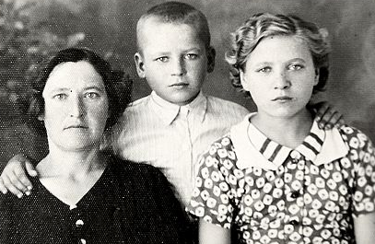
PAGRINDINIAI KNYGOS VEIKĖJAI
Kūrinyje ryški veikėjų opozicija. Gerieji - tai Lina, jos brolis Jonas, mama Elena, Andrius, ponia Rimienė, blogieji - enkavėdistai.
LINA. Stipri, ryžtinga, pasiaukojanti, drąsi asmenybė. Apdovanota talentu piešti, visus įvykius stengiasi užkoduoti savo piešiniuose ir dienoraštyje.
LINOS MAMA. Šviesi asmenybė, nieko neteisianti, atlaidi, neprarandanti vilties net tragiškiausiais gyvenimo momentais .
JONAS. Ne pagal metus protingas dešimtmetis berniukas. Staiga išvežtas iš namų ir priverstas sunkiai dirbti , kad išliktų pats, padėtų išgyventi seseriai ir mamai, kasdien matydamas tūkstančius lavonų, greitai tampa suaugęs.

Slide 6
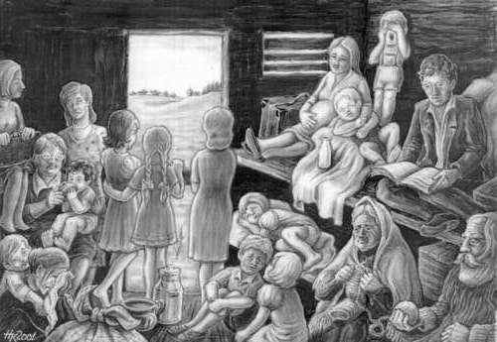
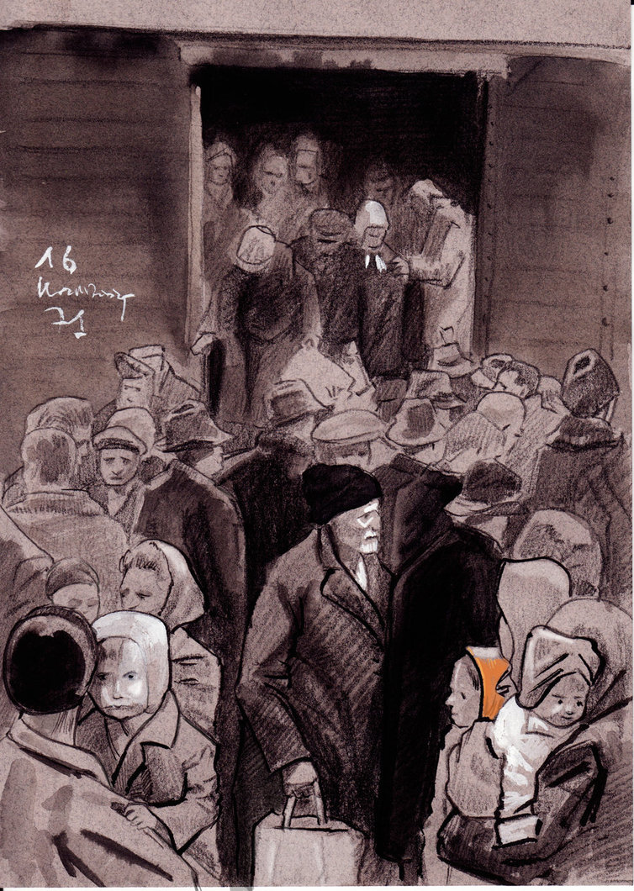
ILGA KELIONĖ Į NEŽINOMYBĘ
Romane pasakojama apie Linos šeimą ir kitus nekaltus žmones išvežtus į tremtį gyvuliniais vagonais. Įsivaizduokite, dvi savaites tvankiame, tamsiame traukinio vagone su skyle grindyse vežamus žmones, kur nėra vietos, kur purvas, alkis ir
troškulys. O kur dar mirštantys žmonės? Mirusiųjų niekas nelaidojo, juos mėtė tiesiai į pakelių griovius. Neįsivaizduojamas skausmas,kančios ir baimė lydėjo Linos šeimą kelionėje į tremtį.

Slide 7
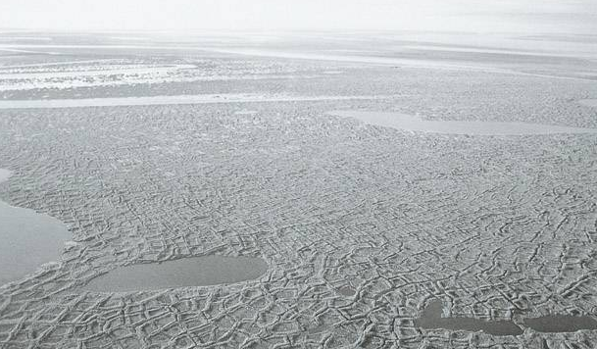
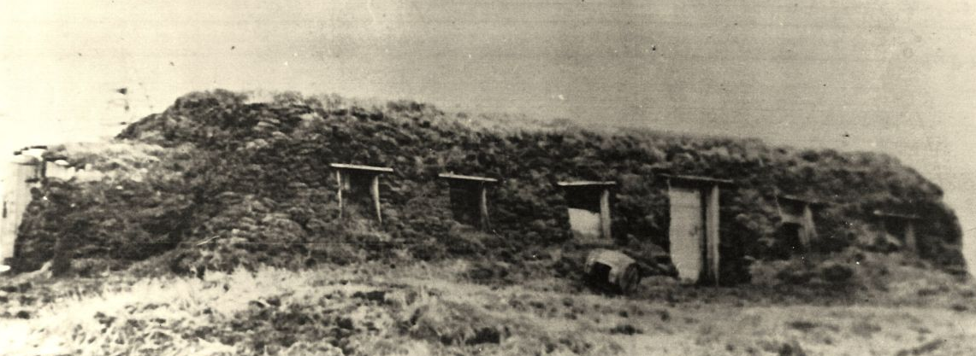
TROFIMOVSKO SALA – AR JŪS IŠGYVENTUMĖTE?
Linos šeima buvo ištremta į Trofimovsko salą. Ji yra pačiame poliarinio rato viduryje, netoli Šiaurės ašigalio. Ten net medžiai neauga. “Įsikurdinami” užpoliarės plynėje, tremtiniai jurtas statė tik iš jūros išplukdomų lentgalių ir kitų “radinių”.
Kur pažvelgsi aplinkui – vien tik plyni laukai. Tundra – šio krašto karalienė. Išlaipinti į krantą, tremtiniai buvo pasmerkti mirčiai iš bado ir šalčio.
Pirmą naktį Lina su broliuku praleido po apversta prakiurusia valtimi.

Slide 8
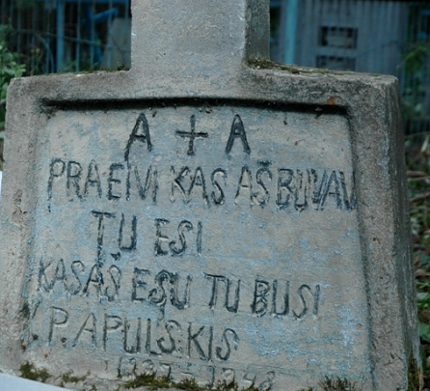
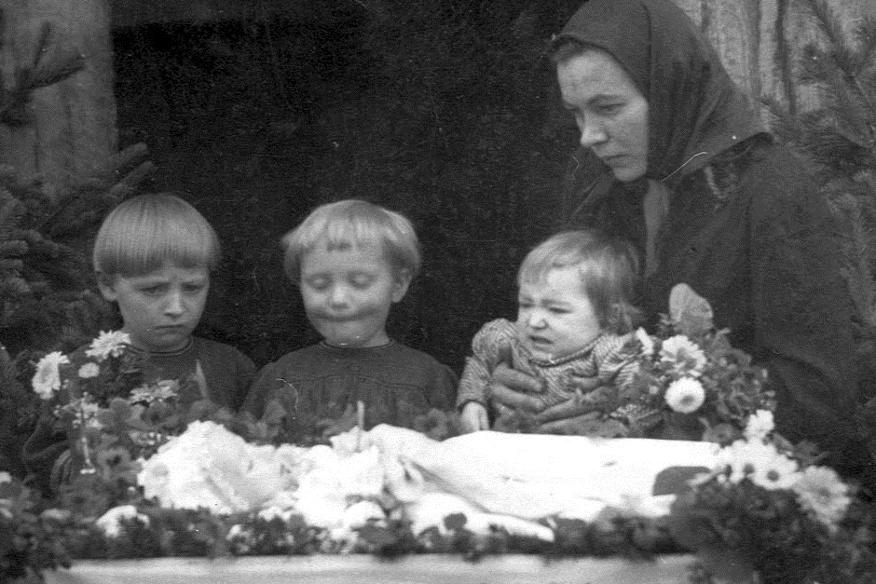
KASDIENINĖ PALYDOVĖ MIRTIS
Trofimovske buvo neįsivaizduojamai sunkios sąlygos, juk žmonės čia buvo siunčiami vienu tikslu- mirti.
Badas ir ligos nusinešė daugybės žmonių, o ypač vaikų, gyvybių. Kamavo stingdantis šaltis, neperregimos pūgos, kai žengęs bent žingsnį į šalį jau neberasi kelio atgalios. Linos šeima ne kartą žvelgė mirčiai į akis. Kartais atrodė, kad mirtis buvo tarsi išsigelbėjimas nuo baisių fizinių kančių.

Slide 9
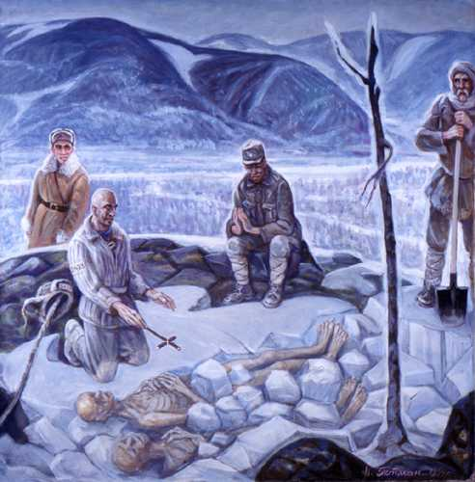
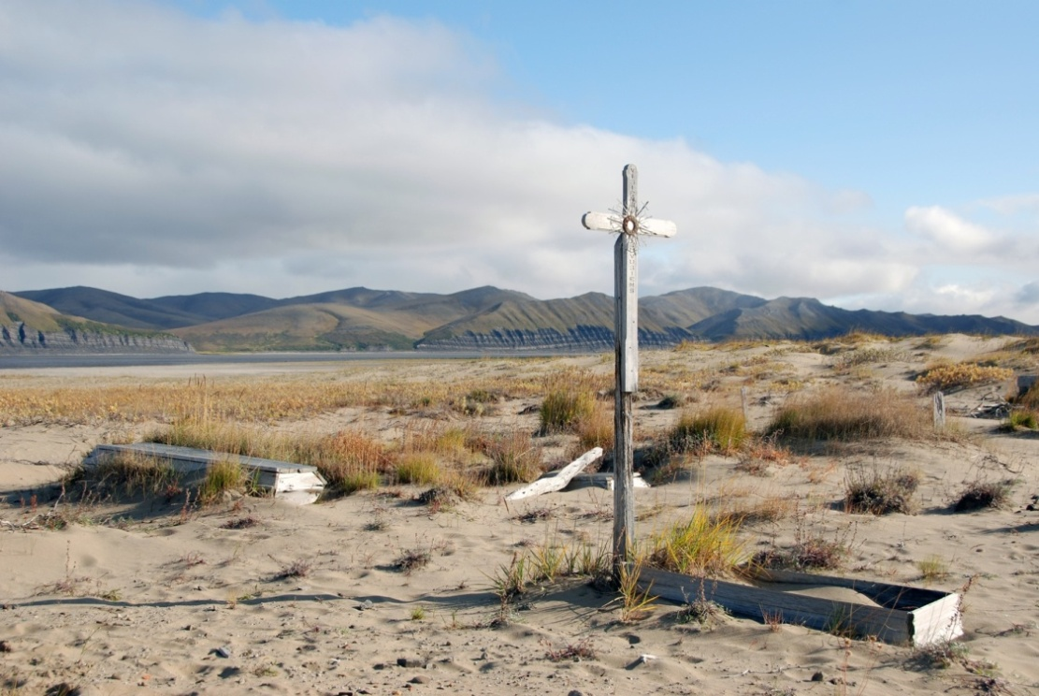
LAIDOJIMO YPATUMAI TREMTYJE
Atgulti žemėje ir dar sukaltame karste tremtyje ne visada buvo įmanoma. Mirusieji buvo metami tiesiog laukiniams gyvūnams sudraskyti. Laidoti amžino įšalo žemėje buvo galima nebent pavasarį. Kitu metų laiku laidojo tokiame gylyje, kiek pajėgdavo iškapoti įšalusią duobę. Pagrindinės herojės Linos mama mirė Trovimovske ir buvo palaidota šioje nesvetingoje žemėje kaip ir daugelis nekaltų žmonių.

Slide 10





KODĖL VERTA SKAITYTI?
Knyga jau susidomėjo įvairaus amžiaus skaitytojai visame pasaulyje .
Šios knygos populiarumą ir įdomumą įrodo ir tai, kad ji yra išversta net į 27 kalbas.
Romanas pelnė daugybę prestižinių apdovanojimų ir nominacijų. Įvertintas “Knygų mugėje 2012”.
Notes:
romanas „Tarp pilkų debesų“ pasiekė stulbinantį rekordą – praėjus vos pusantrų metų nuo originalo anglų kalba pasirodymo JAV, romanas buvo išverstas net į 24 kalbas ir išleistas 27 pasaulio šalyse. Nė vienas literatūros kūrinys lietuviška tematika negalėtų pasigirti panašiais pasiekimais.

Slide 11

MANO NUOMONĖ APIE
ROMANĄ “TARP PILKŲ DEBESŲ”
Manau, šis kūrinys nepaliks nei vieno abejingo, vers mąstyti ir džiaugtis savo gyvenimu, dėkoti likimui už
tai, kad neteko išgyventi tokio siaubo, koks aprašomas knygoje.

Slide 12
LITERATŪROS ŠALTINIAI
Knyga “Tarp pilkų debesų”.
Gintauto Martynaičio piešiniai.
Įvairių tremtinių nuotraukos.
http://paaugliams.skaitymometai.lt/index.php?-1492727572
http://www.voruta.lt/pilkais-debesimis-saiziais-vejais-sklaidant-rozines-iliuzijas/
http://www.bernardinai.lt/straipsnis/2011-11-29-rutos-sepetys-romanas-tarp-pilku-debesu-ir-lietuviskai/72836
http://www.15min.lt/naujiena/kultura/literatura/knygos-recenzija-sviesos-ir-vilties-spindulelis-tarp-pilku-debesu-286-177966
http://www.bitute.lt/zurnalo-herojai/elniaragis/lietuvos-skausmas-tremtis.html

Slide 13
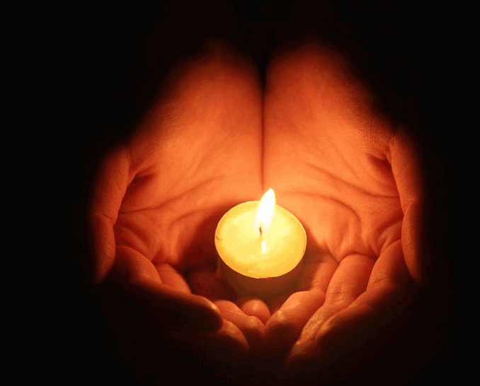
AČIŪ UŽ DĖMESĮ !

